Slide 1
Speciální frézovací hlava IFVW34
6.12.2022

Slide 2
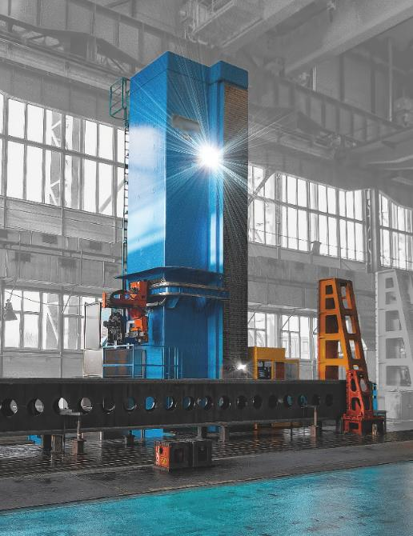
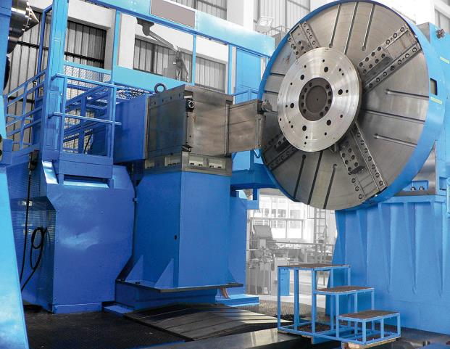
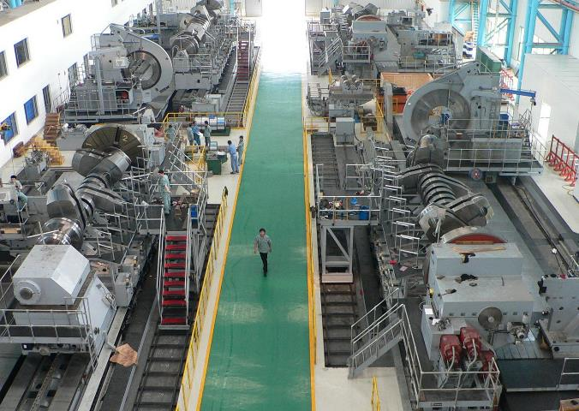
IFVW 34
ŠMT a.s. – výrobce těžkých obráběcích strojů
Horizontální vyvrtávací stroje Soustruhy Speciály

Slide 3
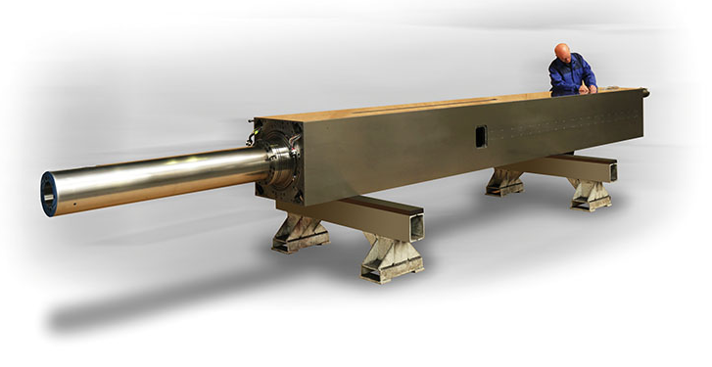
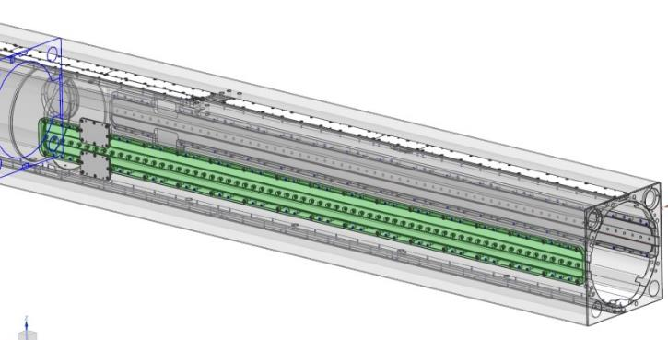
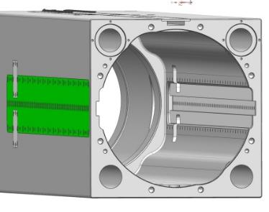
IFVW 34
Proč právě frézovací hlava IFVW34 ?
Současné provedení pinol využívá pro vedení zadní části vrtacího vřetena drážky pro lineární vedení
Výroba je složitá a nákladná
IDEA

Slide 4
IFVW 34
IDEA
ODVAHA
3140 mm
4500 mm
REALIZACE

Slide 5
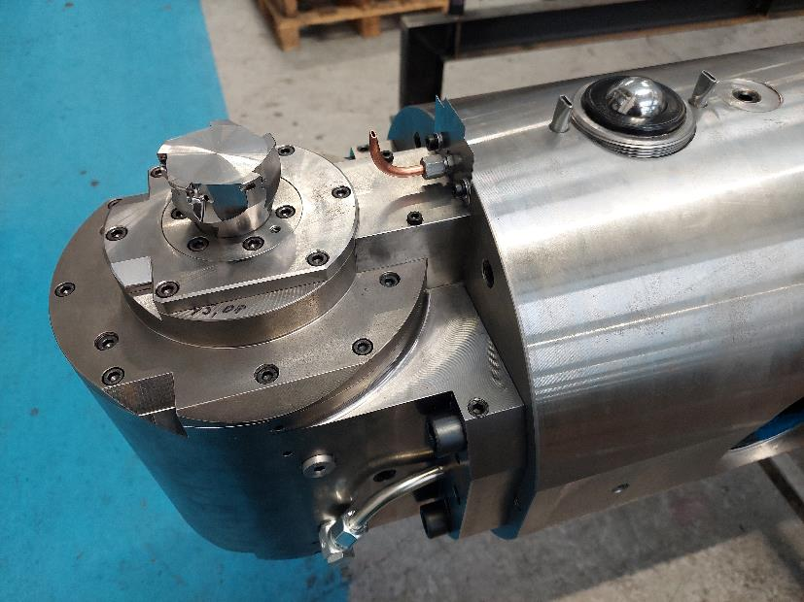
IFVW 34
Základní parametry zařízení:
Max. výkon 15 kW
Max. otáčky 8000 ot/min
Max. moment 65 Nm
Průměr vřetena 70 mm
Max. hloubka opracování 3200 mm
Průměr válcové části 330 mm
Hmotnost 1115 kg

Slide 6
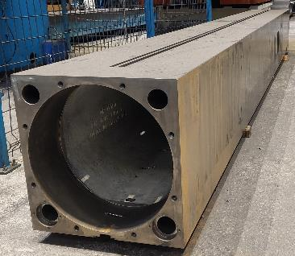
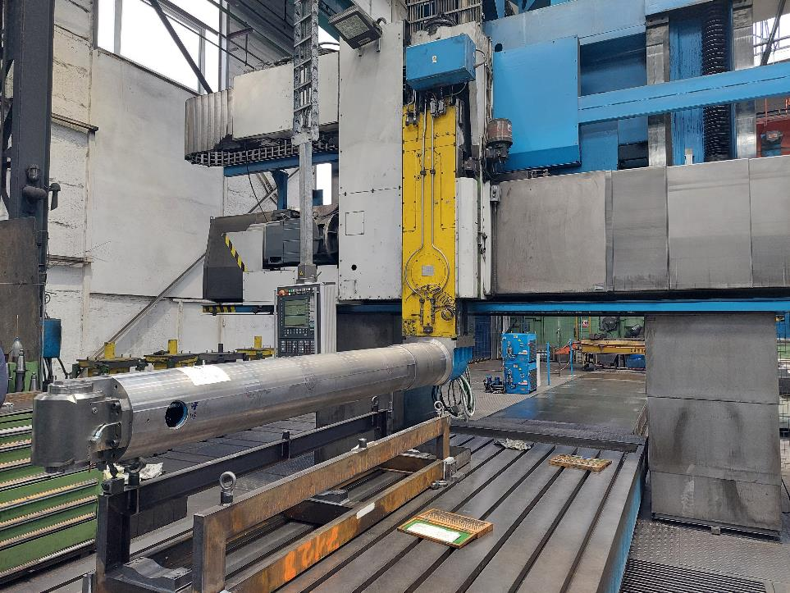
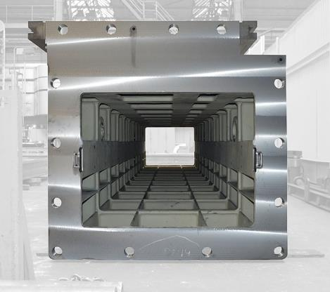
IFVW 34
Implementace frézovací hlavy IFVW34 pro opracování na portálu ŠMT

Slide 7
IFVW 34
Děkuji za pozornost.
ŠMT a.s.
Tylova 1/57
301 00 Plzeň
www.cz-smt.cz
info@cz-smt.cz

